Slide 1
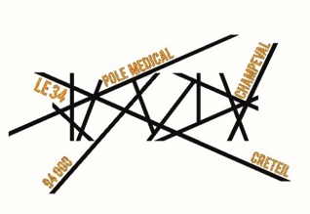
Les biosimilaires des anti-TNFα sont-ils aussi efficaces… Que le medicament d’origine
Maryan Cavicchi
Pôle Médical Champeval, Créteil
Clinique de Paris – Bercy, Charenton
GHIF 2018

Slide 2
Liens d’intérêts
Boards : Abbvie, Ferring, Janssen, Sandoz
Activité de conseil : MSD
Orateur rémunéré : Takeda, Janssen, MSD
Rédacteur : Vifor
Invitation congrès, Sponsor staff et associations : MSD, Abbvie, Pfizer, Ferring, Takeda, Janssen, Biocodex, Norgine, Mayoli…

Slide 3
Les anti-TNFα : un coût majeur
Coût des biothérapie :
Marché mondial du médicament : env. 1000 milliards USD.
Médicaments biologiques : 210 milliards USD en 2016
Remicade® :
Premier poste de dépense médicamenteuse des hôpitaux publics en France
Soit 281 M€ environ en 2014
Patients sous anti-TNFα pour MICI en France :
1/3 des Crohn
13 % des RCH
45000 à 50000 patients Kirschgesner et al, Aliment Pharmacol ther 2017

Slide 4
Les anti-TNFα : un coût majeur
Part des anti-TNFα dans les dépenses pour les MICI
Van Der Valk et al, Gut 2014

Slide 5
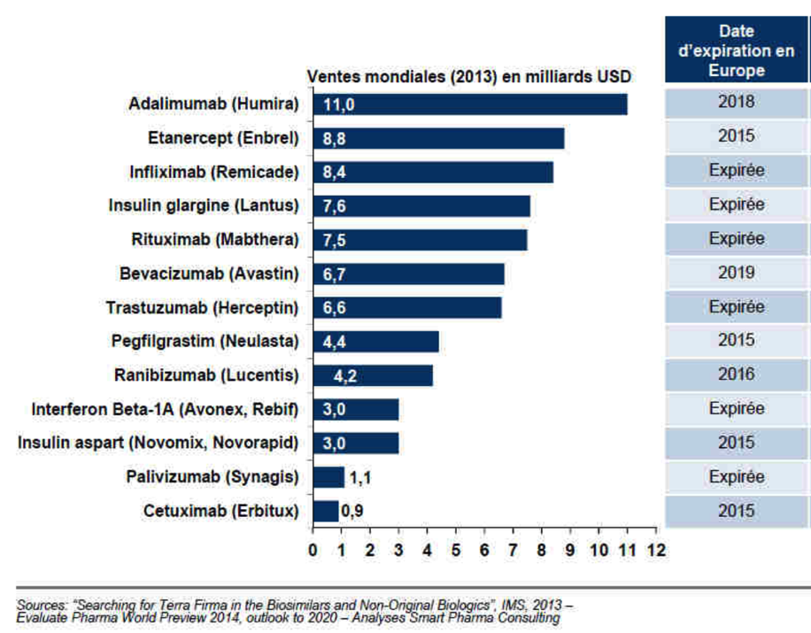
Les anti-TNFα : un coût majeur

Slide 6
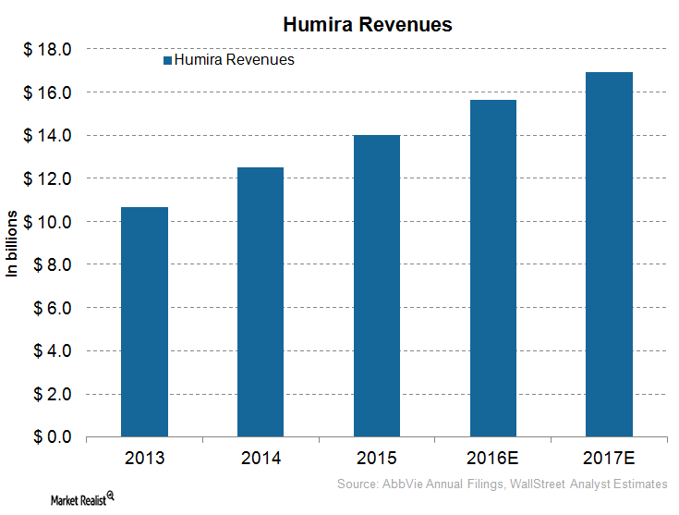
Les anti-TNFα : un coût majeur

Slide 7
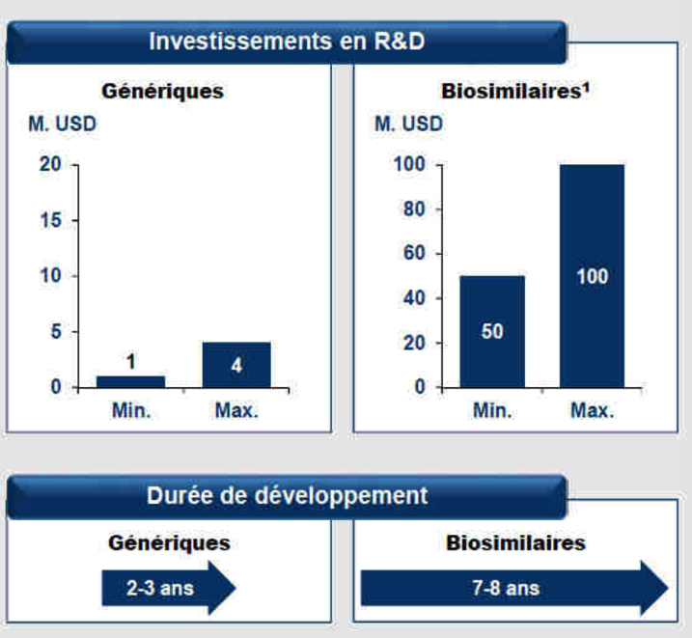
Un biosimilaire n’est pas un générique!
Médicament issu de la biotechnologie
Présentant une structure protéique
Produits par des organismes vivants

Slide 8
Un biosimilaire n’est pas un générique!
Formule Azathioprine : C9H7N7O2S
Formule Infliximab : C6428H9912N1694O1987S46

Slide 9
Similaire ne signifie pas identique!
Séquence d’acides aminés identique
Mais des différences
de glycosylation
éventuellement conformationnelles
et donc potentiellement d’affinité

Slide 10
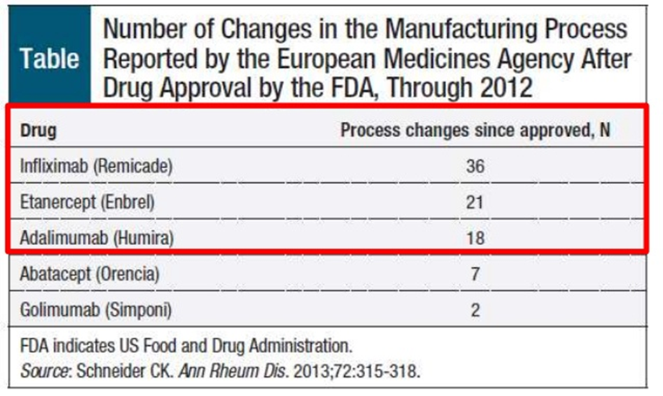
Remicade® et Humira® actuels sont déjà leur propre biosimilaire…

Slide 11
Définitions officielles
OMS : “A biotherapeutic product which is similar in terms of quality, safety and efficacy to an already licensed reference biotherapeutic product”
Principe de l’extrapolation :
“Si une similarité clinique peut être démontrée entre un médicament biologique de référence et son biosimilaire dans une indication considérée comme représentative, l’extrapolation des données d’efficacité et de sécurité à d’autres indications approuvées pour le médicament biologique de référence peut être envisagée ”

Slide 12
Les biosimilaires des anti-TNFα
IFX
CT-P13 : autorisation EMA 10/09/2013 (Remsima®, Inflectra®)
SB2 : autorisation EMA 26/05/2016 (Flixabi®)
ADA (en cours)
BI 695501
SB5
Exemptia®
Amgevita®
Solymbic®
…

Slide 13
Les biosimilaires des anti-TNFα

Slide 14
Quels problèmes théoriques ?
Différences de pharmacocinétique ?
Différences d’efficacité ?
Différences d’effets indésirables ?
Différences d’immunogénicité ?

Slide 15
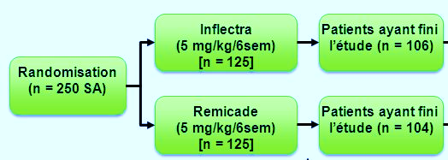
Différences de pharmacocinétique ?
Etude PLANETAS
Phase 1, double aveugle, internationale, multicentrique
But : démontrer l’équivalence entre Inflectra® et Remicade® en terme de pharmacocinétique chez les patients atteints de spondylarthrite ankylosante
Objectif principal : taux sérique max et aire sous la courbe
Park et al, Annal Rheum Dis 2013

Slide 16
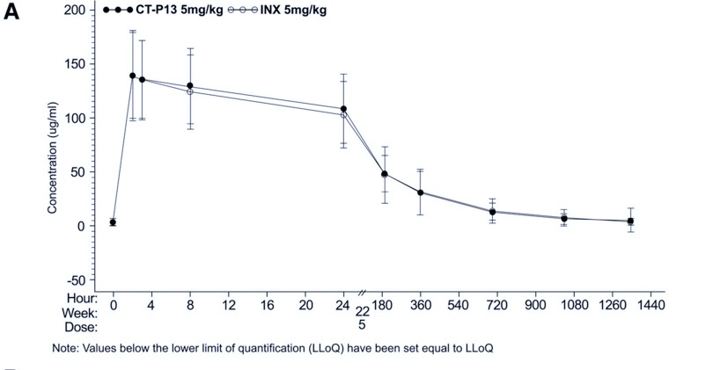
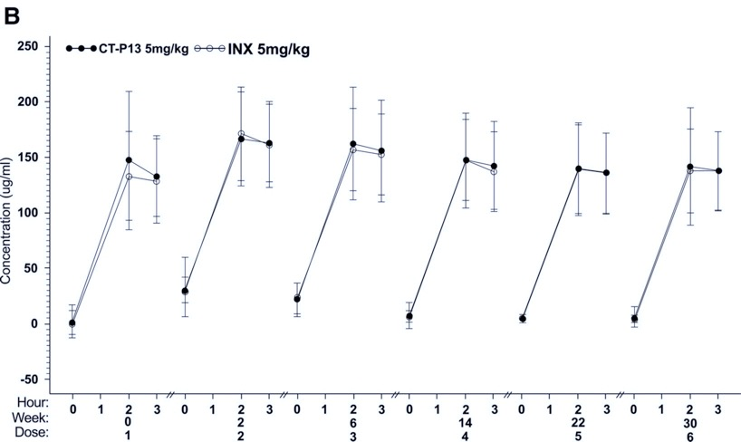
Différences de pharmacocinétique ?
Park et al, Annal Rheum Dis 2013

Slide 17
Différences d’efficacité ?
Etude PLANETRA
INFLECTRA 3 mg/kg S0, S2, S6, puis toutes les 8 semaines
MTX 12,5–25 mg/semaine (N = 302)
Groupe maintenance
INFLECTRA 3 mg/kg (N = 158)
606 patients avec PR active
IFX 3 mg/kg semaines S0, S2, S6, puis toutes les 8 semaines
MTX 12,5–25 mg/semaine (N = 304)
Groupe switch
INFLECTRA 3 mg/kg (N = 144)
Phase d’attaque
Phase de maintenance
Phase d’extension en ouvert (48 semaines)
Semaine 0
Semaine 6
Semaine 54
Yoo et al, Ann Rheum Dis. 2013
Yoo et al, Arthritis Res Ther. 2016

Slide 18
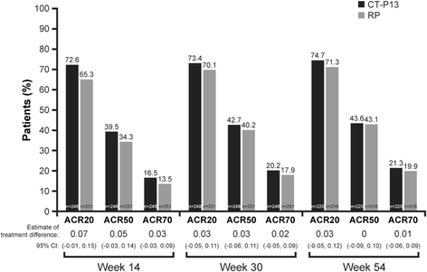
Différences d’efficacité?
Etude PLANETRA : résultats
Yoo et al, Arthritis Res Ther. 2016

Slide 19
Différences d’efficacité ?
Etude NOR-SWITCH
Toutes les indications : gastro-entérologie, rhumatologie, dermatologie
Switch de l’original au biosimilaire (CT-P13), avec randomisation 1:1 (poursuite ou switch)
Suivi de 52 semaines
Etude de non-infériorité
481 patients
Critère principal : Taux d’aggravation de la maladie
26% Remicade vs 30% Biosimilaire (NS)
Jorgensen et al, The Lancet 2017

Slide 20
Différences d’efficacité ?
Jorgensen et al, The Lancet 2017

Slide 21
Différences d’efficacité ?
PANTS study : Clinical effectiveness, safety and immunogenicity of anti-TNF therapy in Crohn’s disease: 12-month data from the PANTS study
1601 patients avec MICI : 751 sous Remicade®, 200 sous CT-P13, 650 sous Humira®
 | Remicade | CT-P13 | Humira
Non réponse primaire | 21 % | 21 % | 26 %
Rémission à un an | 40 % | 40 % | 34 %
Adapté de Kennedy et al. OP031 ECCO 2018

Slide 22
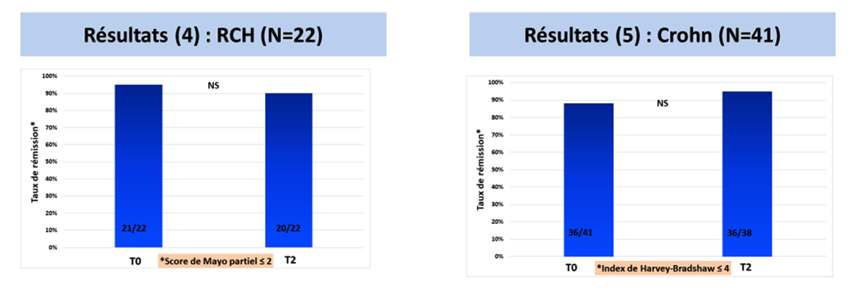
Différences d’efficacité ?
Expérience de Cochin : Toutes indications confondues
Rémission clinique après 3 perfusions
Avouac et al. Semin Arthritis Rheum 2018

Slide 23
Différences d’efficacité ?
Méta-analyse : 11 études regroupant 829 patients MICI traités par CT-P13
Induction par CT-P13 | Crohn | RCH
Réponse clinique 3 mois | 0.79 (0.65-0.88) | 0.74 (0.65-0.82)
Réponse clinique 6 mois | 0.77 (0.63-0.86) | 0.77 (0.67-0.85)
Switch par CT-P13
Réponse maintenue 6 mois | 0.85 (0.71-0.93) | 0.96 (0.58-1.00)
Réponse maintenue 12 mois | 0.75 (0.44-0.92) | 0.83 (0.19-0.99)
Adapté de Komaki et al, Aliment Pharmacol Ther, 2017

Slide 24
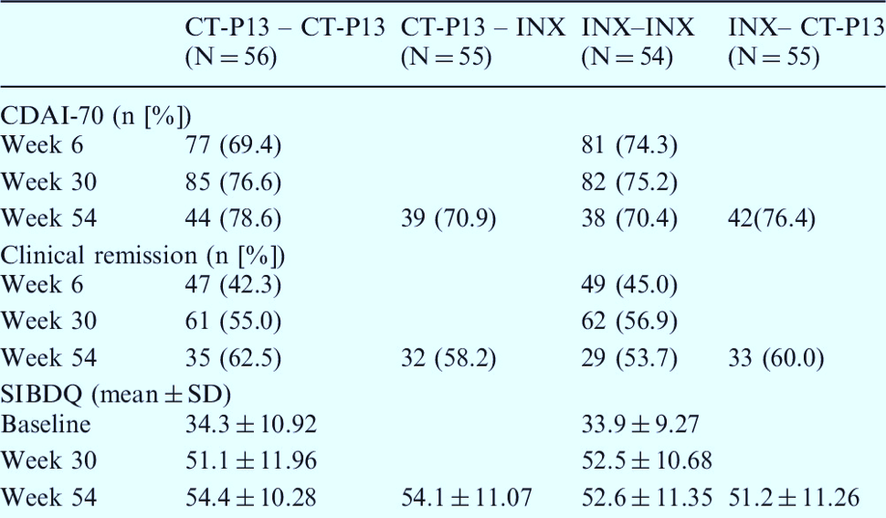
L’étude qu’on attendait pour le Crohn ?
Phase III Randomized Controlled Trial to Compare Biosimilar Infliximab (CT-P13) with Innovator Infliximab in Patients with Active Crohn’s Disease: 1-year maintenance and switching results. Kim et al. UEGW 2017

Slide 25
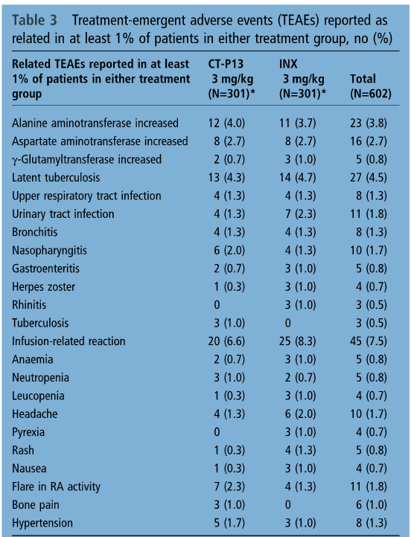
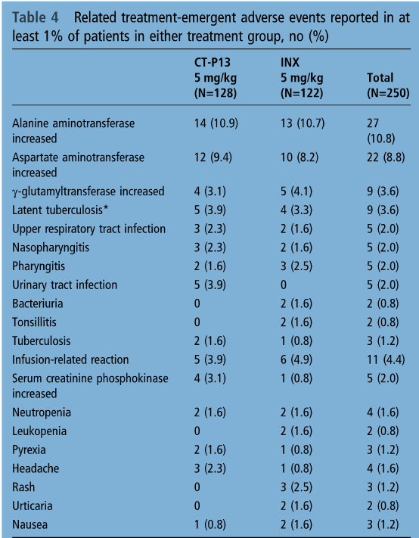
Différences d’effets indésirables ?
Yoo et al, Ann Rheum Dis, 2017

Slide 26
Différences d’immunogénicité ?
PLANETRA Yoo et al, Ann Rheum Dis, 2017
Taux d’Ac anti-médicament comparable à 2 ans : CT-P13 40.3% vs IFX 44.8% (NS)
PANTS Kennedy et al, OP031 ECCO 2018
At week 54, the immunogenicity rate for REM, CT-P13 and ADL was 26%, 28% and 11% rising to 42%, 38% and 23% by 3 years respectively (IFX vs. ADL p < 0.0001, Remicade vs. CT-P13 p = 0.25)
COCHIN Avouac et al, Semin Arthritis Rheum 2018
Taux résiduels d’infliximab non modifiés : 5,9±5µg/mL vs. 7,8±6µg/mL (p=0,09)

Slide 27
Différences d’immunogénicité ?
Ce sont les mêmes Ac
Reinisch et al, BioDrugs 2017

Slide 28
Quelles sont les économies envisagées ?
Réduction du prix selon les molécules, les pays et les marchés : 15 – 70 %
Effet concurrentiel avec baisse du prix du Remicade®, modification du tarif d’autorité et négociation des centrales d’achat
Produit | Date | Tarif par UCD en € | Remarques
Remicade® | 01/06/2011 | 482,67
Remicade® | 01/11/2014 | 434,40 | -10% à l’arrivée des biosimilaires
Inflectra®, Remsima® | 24/12/2014 | 434,4
Remicade®, Inflectra®, Remsima® | 01/09/2016 | 382,27 | JO 11/03/2016
Flixabi® | 21/08/2017 | - 52 % ! | Appel d’offre de l’AGEPS pour l’APHP Economie attendue : 13 M€ par an

Slide 29
Quelles sont les économies envisagées ?
Etude Le Pen – MSD
Hôpitaux publics français : 85 % des prescriptions d’Infliximab
A l’introduction des biosimilaires de l’infliximab entre 02/2015 et 03/2016
Economie évaluée à 65 millions € HT
36,7 millions au titre de Remicade ®
28,3 millions au titre des biosimilaires
www.apmnews.com/documents/201702071023100.MSD_EtudeRemicade1

Slide 30
Quelles sont les économies envisagées ?

Slide 31
Alors, reste-t-il des questions ?
SB2 et immunogénicité
Augmentation des ATI de 5 à 12 % dans la PR, sans conséquence clinique (lié aux tests utilisés ?) European Medicine Agency. Flixabi. Committee for medicinal products for human use. CHMP assessment report. London: EMA; 2016
Biosimilaires de l’Humira®
Efficacité similaire dans la PR Weinblatt et al, Arthritis Rheumatol. 2018
Une seule étude indienne chez 29 patients avec RCH : à 8 semaines, 24.1 % de réponse, 3.5 % de rémission, 13.8 % de tuberculose ! Midha et al, Intest Res. 2018
Cas cliniques de 3 patients avec Behcet ayant échappé rapidement après un switch Cantini et al, Eur J Rheumatol. 2017

Slide 32
Alors, reste-t-il des questions ?
Biosimilaires de l’Humira®
Efficacité similaire dans la PR Weinblatt et al, Arthritis Rheumatol. 2018
Une seule étude indienne chez 29 patients avec RCH : à 8 semaines, 24.1 % de réponse, 3.5 % de rémission, 13.8 % de tuberculose ! Midha et al, Intest Res. 2018
Multiswitch ?
Article L 5125-23-2 (12/2016) du code de la santé publique
Possibilité de noter « non substituable » par le prescripteur
Substitution par le pharmacien :
Médicament du même groupe biosimilaire
En initiation de traitement ou pour permettre la continuité d’un traitement initié avec le même biosimilaire
Lorsque le prescripteur ne l’a pas exclue

Slide 33
Conclusions
L’inquiétude est passée
Les économies sont là
Les patients aussi
Cela pourrait permettre une meilleure prise en charge dans certains pays
7 pays consomment 75 % des biothérapies !
https://pharmacie.hug-ge.ch/ens/conferences/2017_Biosimilaires_ColloquePharmacie.pdf
ECCO statement 2017
Switching from the originator to a biosimilar in patients with IBD is acceptable.
Adverse events and loss of response due to immunogenicity to a biologic drug cannot be expected to be overcome with a biosimilar of the same molecule.

